Slide 1

离散型随机变量的分布列

Slide 2
复习引入
1、随机变量定义
随着试验结果变化而变化的变量称为随机变量，常用大写英文字母X,Y,Z…表示。
2、随机变量的分类
①离散型随机变量:
X的取值可一、一列出
②连续型随机变量:
X可以取某个区间内的一切值
3、古典概型:
①试验中所有可能出现的基本事件只有有限个；
②每个基本事件出现的可能性相等。

Slide 3
学习新知
思考:抛掷一枚骰子,所得的点数X有哪些值？取每个值的概率是多少？
X可能的取值有1,2,3,4,5,6
列成表的形式
X
1
2
3
4
5
6
该表不仅列出了随机变量X的所有取值而且列出了X的每一个取值的概率．
Notes:
本资料来自于资源最齐全的２１世纪教育网www.21cnjy.com

Slide 4
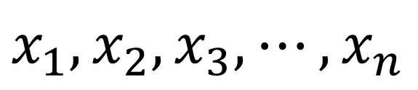
离散型随机变量的分布列
学习新知
1、概率分布列（分布列）
设离散型随机变量X可能取的值为
$$x_{1},x_{2},x_{3},⋯,x_{n}$$
我们称X取每一个值𝑥_{𝑖}(𝑖=1,2,⋯)的概率𝑃(𝑋=𝑥_{𝑖})=𝑝_{𝑖,}i=1,2,3⋯x_{n}
为随机变量X的概率分布列，简称X的分布列。
离散型随机变量的分布列具有下述两个性质：
注意：①.列出随机变量的所有可能取值；
②.求出随机变量的每一个值发生的概率.
求随机变量X的分布列的步骤如下:
(1).确定 X 的可能取值 x_{i} ;
(2).求出相应的概率 P=(X=x_{i})= p_{i} ;
(3).列成表格的形式.

Slide 5


学习新知
抛掷一枚骰子，向上一面的点数是一个随机变量X其可能取的值是 ；它取各个不同值的概率都等于________.
1,2,3,4,5,6
离散型随机变量分布列的变化情况可以用图象表示.如在掷骰子试验中,掷出的点数X的分布列在直角坐标系中的图象如图所示.
$$在图中,横坐标是随机变量的取值,纵坐标为概率 .从中可以看出,X的取值范围 \left\{1,2,3,4,5,\left.6\right\}\right.,它取每个值的概率都是\frac{1}{6}.$$

Slide 6

学习新知
解析式法是：P（X=x_{i}）=p_{i},i=1,2,3…,n
分布列的表示：
表格法是：
函数可以用解析式、表格、图象表示。离散型随机变量的分布列也可以用解析式、表格、图象表示。
图象法:

Slide 7
典型例题
例1、某一射手射击所得环数的分布列如下:
ξ | 4 | 5 | 6 | 7 | 8 | 9 | 10
p | 0.02 | 0.04 | 0.06 | 0.09 | 0.28 | 0.29 | 0.22
求此射手“射击一次命中环数≥7”的概率
一般地，离散型随机变量在某一范围内的概率等于它取这个范围内各个值的概率之和。
例2.从标有数字1,2,3,4,5,6的6张卡片中任取2张，所取卡片上的数字之和的概率分布列．

Slide 8
从标有数字1,2,3,4,5,6的6张卡片中任取2张，所取卡片上的数字之和的概率分布列．
设所取卡片上的数字之和为X，则X＝3,4,5，…，11.
X＝3，表示取出标有1,2的两张卡片；
X＝4，表示取出标有1,3的两张卡片；
X＝5，表示取出标有2,3或1,4的两张卡片；
X＝6，表示取出标有2,4或1,5的两张卡片；
X＝7，表示取出标有3,4或2,5或1,6的两张卡片；
X＝8，表示取出标有2,6或3,5的两张卡片；
X＝9，表示取出标有3,6或4,5的两张卡片；
X＝10，表示取出标有4,6的两张卡片；
X＝11，表示取出标有5,6的两张卡片．

Slide 9
随机变量X的分布列为
巩固练习
X | －1 | 0 | 1 | 2 | 3
p | 0.16 | a/10 | a² | a/5 | 0.3
求常数a。
解：由离散型随机变量的分布列的性质有
解得：
（舍）或

Slide 10
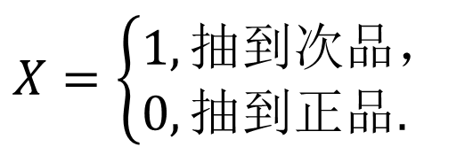


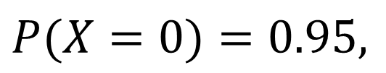
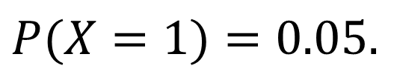
例题讲评
例3.在掷一枚图钉的随机试验中,令
如果尖向上的概率为p,试写出随机变量X的分布列
解:根据分布列的性质,针尖向下的概率是(1—p)，于是，随机变量X的分布列是：
X | 0 | 1
P | 1—p | p
例4.一批产品中次品率为5%,随机抽取1件,定义
$$X=\left\{\begin{aligned}&1,抽到次品， \\ &0,抽到正品.\end{aligned}\right.$$
$$求X的分布列.$$
解:
$$X的分布列为$$
$$P(X=0)=0.95,$$
$$P(X=1)=0.05.$$
X | 0 | 1
P | 0.95 | 0.05

Slide 11


学习新知
两点分布列
对于只有两个可能结果的随机试验,用𝐴表示“成功”,
$$\overline{A}$$表示“失败”,定义
$$X=\left\{\begin{aligned}&1,A发生， \\ &0,\overline{A}发生.\end{aligned}\right.$$
$$如果P\left(A\right)=p,则P\left(\overline{A}\right)=1−p，那么X的分布列如下表所示.$$
X | 0 | 1
P | 1－P | P
$$我们称X服从两点分布或0−1分布.$$
思考：随机变量X的分布列由下表给出,它服从两点分布吗?
X | 2 | 3
P | 0.3 | 0.7
不服从两点分布,因为X的取值不是0或1
注: 只取两个不同值的随机变量并不一定服从两点分布

Slide 12
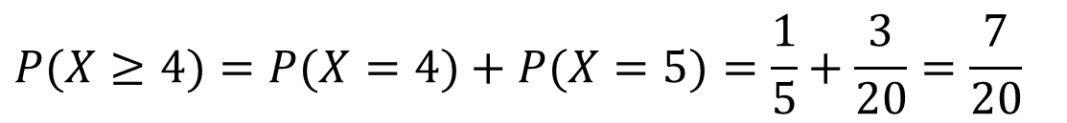
例题讲评
例5.某学校高二年级有200名学生,他们的体育综合测试成绩分5个等级,每个等级对应的分数和人数如下表所示.
等级 | 不及格 | 及格 | 中等 | 良好 | 优秀
分数 | 1 | 2 | 3 | 4 | 5
人数 | 20 | 50 | 60 | 40 | 30
从这200名学生中任意选取1人,求所选同学分数𝑋的分布列以及𝑃(𝑋≥4).
解:
由题意知，𝑋是一个离散型随机变量，其可能取值为1,2,3,4,5,且{𝑋=1}=“不及格”,{𝑋=2}=“及格”,
$$\left\{X=3\right\}=“中等”,\left\{X=4\right\}=“良”,\left\{X=5\right\}=“优”.$$
根据古典概型的知识，可得𝑋的分布列
X | 1 | 2 | 3 | 4 | 5
$$P(X≥4)=P(X=4)+P(X=5)=\frac{1}{5}+\frac{3}{20}=\frac{7}{20}$$

Slide 13

例题讲评
例6 一批笔记本电脑共有10台，其中A品牌3台 ,B品牌7台.如果从中随机挑选2台，求这2台电脑中A品牌台数的分布列.
解：设挑选的2台电脑中𝐴品牌的台数为𝑋,则𝑋的可能取值为0,1,2.根据古典概型的知识，可得𝑋的分布列
$$用表格表示X的分布列为，$$

Slide 14
一个口袋里有5只球,编号为1,2,3,4,5,在袋中同时取出3只,以X表示取出的3个球中的最小号码,试写出X的分布列.
巩固练习
解: 随机变量X的可取值为 1,2,3.
当X=1时,即取出的三只球中的最小号码为1,则其它两只球只能在编号为2,3,4,5的四只球中任取两只,故有P(X=1)= =3/5;
同理可得P(X=2)=3/10;P(X=3)=1/10.
因此,X的分布列如下表所示
X | 1 | 2 | 3
p | 3/5 | 3/10 | 1/10

Slide 15
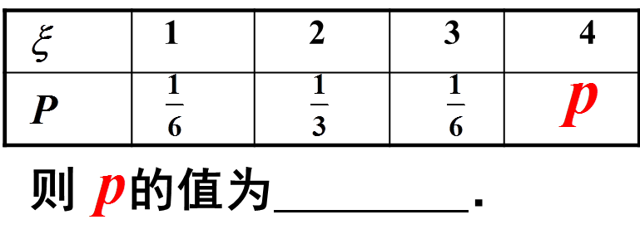
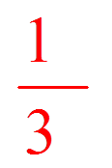


巩固练习
B
1、下列A、B、C、D四个表，其中能成为随机变量X的分布列的是（ ）
X | 0 | 1
P | 0.6 | 0.3
X | 0 | 1 | 2
P | 0 | 0.8 | 0.2
A
B
C
X | -1 | 1 | 2
P | 0.5 | 0.8 | -0.3
D
X | 1 | 2 | 3
P | 0.5 | 0.4 | 0.2
2.设随机变量ξ的分布列如下：
3.设随机变量ξ的分布列：
则a的值为 ．

Slide 16
巩固练习
0，射中，
1，未射中
1、在射击的随机试验中，令X= 如
果射中的概率为0.8，求随机变量X的分布列.
X | 0 | 1
P | 0.8 | 0.2
2、设某项试验的成功率是失败率的2倍，用随机变量X去描述1次试验的成功次数，则失败率p等于（ ）
A.0 B. C. D.
C

Slide 17
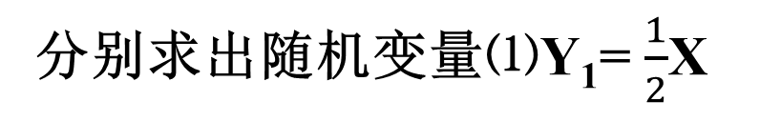
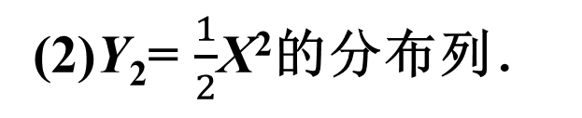

例题讲评
例6.已知随机变量X的分布列如下：
X
－2
－1
0
1
2
3
分别求出随机变量⑴Y₁= $$\frac{1}{2}$$X
(2)Y₂= $$\frac{1}{2}$$X²的分布列．
解：
⑴由
$$Y_{1}=\frac{1}{2}X$$
可得Y₁
的取值为
,0，
，1，
且相应取值的概率没有变化
∴Y₁的分布列为：
Y₁
P
－1
0
1

Slide 18





例题讲评
例6.已知随机变量X的分布列如下：
X
－2
－1
0
1
2
3
分别求出随机变量⑴Y₁= $$\frac{1}{2}$$X
(2)Y₂= $$\frac{1}{2}$$X²的分布列．
解：
⑵由Y₂= $$\frac{1}{2}$$X²可得Y₂的取值为0、1、4、9
$$P(Y_{2}=0)=P(X=0)=$$
$$P(Y_{2}=1)=P(X=−1)+P(X=1)=$$
$$P(Y_{2}=4)=P(X=−2)+P(X=2)=$$
$$P(Y_{2}=9)=P(X=3)=$$
∴
Y₂的分布列为：
$$Y_{2}$$
0
1
4
9

Slide 19
巩固练习
一个口袋里有5只球,编号为1,2,3,4,5,在袋中同时取出3只,以X表示取出的3个球中的最小号码,试写出X的分布列.
解: 随机变量X的可取值为 1,2,3.
当X=1时,即取出的三只球中的最小号码为1,则其它两只球只能在编号为2,3,4,5的四只球中任取两只,故有P(X=1)= =3/5;
同理可得 P(X=2)=3/10;P(X=3)=1/10.
因此,X 的分布列如下表所示
注:在写出X的分布列后，要及时检查所有的概率之和是否为1．
X | 1 | 2 | 3
P | 3/5 | 3/10 | 1/10
Notes:
19

Slide 20
课堂小结
分布列的概念：
$$一般地,若离散型随机变量X可能取的不同值为x_{1},x_{2},⋅⋅⋅,x_{i},⋅⋅⋅,x_{n},$$
$$X取每一个值x_{i}(i=1,2,⋅⋅⋅,n)的概率P\left(X=x_{i}\right)=P_{i},以表格的形式表示如下:$$
上表称为离散型随机变量𝑋的概率分布列,简称为𝑋的分布列.有时为了表达简单,也用等式𝑃(𝑋=𝑥_{𝑖} )=𝑝_{𝑖},𝑖=1,2,⋅⋅⋅,𝑛 表示𝑋的分布列.
求分布列的步骤:
(1)找出随机变量X的所有可能的取值
(2)求出各取值的概率P(X=x_{i})=P_{i}
(3)列成表格。

Slide 21
课堂小结
1、理解离散型随机变量的分布列的意义，会求某些简单的离散型随机变量的分布列；
2、掌握离散型随机变量的分布列的两个基本性质，并会用它来解决一些简单问题；
3 、两点分布
4 、超几何分布

